Slide 1
IROP 2014-2020
Pro lepší život v regionech
Integrovaný regionální operační program

Slide 2
Stav IROP k 13. 9. 2021

Slide 3
Vysvětlení používaných pojmů
Podpořený projekt – projekt, který získal právní akt (příslib proplacení dotace) a může se začít realizovat
Zrealizovaný projekt – projekt, jehož realizace je úspěšně ukončena
Proplacený projekt (prostředky) – projekt, který je zrealizován a výdaje na jeho realizaci jsou proplaceny příjemci
2014-2020 - programové období, během kterého jsou vybrané instituce pověřeny rozdělit finanční prostředky, které jim byly přiděleny na základě dohod s Evropskou unií. Podpořené projekty lze realizovat až do roku 2023, kdy bude znám jejich celkový počet.

Slide 4
Oblasti podpory IROP 2014-2020 – část 1
modernizace a rekonstrukce silnic II. a III. třídy,
moderní, bezpečná a ekologická regionální doprava – např. pořízení autobusů na elektřinu nebo plyn, trolejbusy, chytré zastávky, přestupní terminály, parkovací cyklověže, cyklostezky pro cestu do zaměstnání,
integrovaný záchranný systém – hasičské stříkačky a dopravní automobily, modernizace nebo nová výstavba hasičských zbrojnic, výcviková centra pro hasiče, policii a záchranku,
sociální integrace – vybavení zázemí pro poskytování sociálních služeb, terénní sociální služby, modernizace sociálních bytů, komunitní centra,
sociální podnikání – podpora podniků zaměstnávajících lidi znevýhodněné na trhu práce díky pořízení výrobních technologií,
zdravotnictví – nákup přístrojů pro nemocnice pro návaznou péči, pro onkogynekologii a perinatologii, transformace psychiatrické péče,

Slide 5
Oblasti podpory IROP 2014-2020 – část 2
vzdělávání – modernizace nebo výstavba mateřských škol, modernizace učeben jazyků, přírodních věd nebo IT na základních a středních školách,
zateplování bytových domů – kromě samotného zateplení také například solární fotovoltaické systémy,
kultura – revitalizace památek, modernizace krajských knihoven a muzeí,
eGovernment – informační a komunikační systémy veřejných institucí a jejich kybernetická bezpečnost,
územní rozvoj – pořízení územních plánů, regulačních plánů pro územní rozvoj,
CLLD – komunitně vedený místní rozvoj, podpora projektů ve spolupráci s místními akčními skupinami,
REACT-EU – oblast zdravotnictví, integrovaného záchranného systému a sociální infrastruktury se zvýšenou energetickou účinností

Slide 6
Finanční podpora v jednotlivých oblastech IROP 2014 - 2020
Oblast podpory IROP | Finanční prostředky z EFRR* v IROP (Kč)
Silnice | 24 536 286 067
Doprava | 15 780 163 572
Integrovaný záchranný systém (IZS) | 3 892 290 015
Sociální infrastruktura | 8 759 420 386
Sociální podnikání | 661 491 904
Zdravotnictví | 9 355 099 941
Školství | 17 373 530 534
Zateplování | 8 682 146 783
Kultura | 11 062 038 703
eGovernment | 9 562 731 485
Územní plány | 183 412 298
Komunitně vedený místní rozvoj | 7 892 761 361
Komunitně vedený místní rozvoj – Technická pomoc | 2 221 752 188
Technická pomoc IROP | 3 598 848 870
REACT-EU | 21 350 287 217
REACT-EU - Technická pomoc | 228 673 081
Celkem | 145 140 934 405
*Evropský fond pro regionální rozvoj

Slide 7
Pro lepší život v regionech jsme z IROP zrealizovali

Slide 8
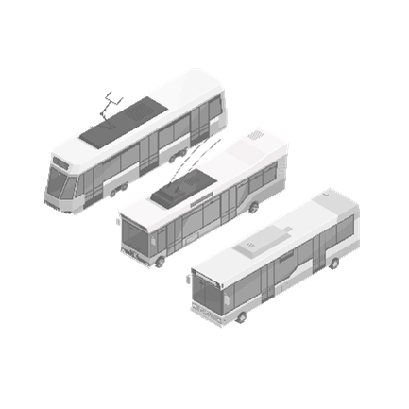
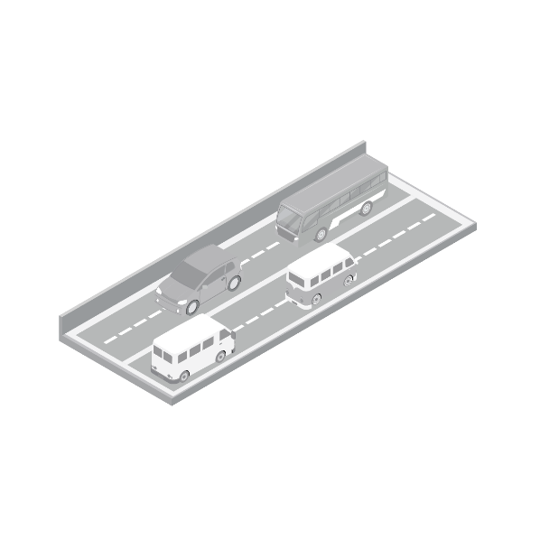
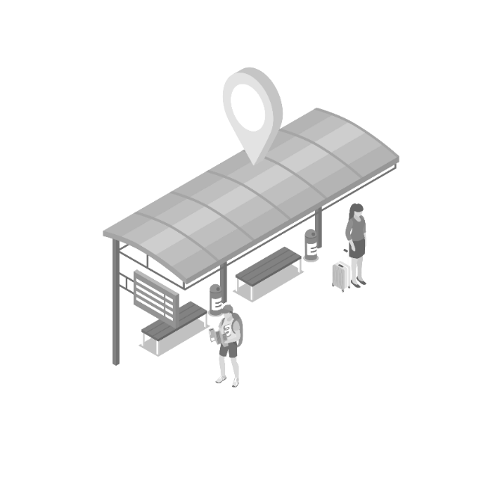
Silnice a doprava
1618 zrealizovaných projektů za 28,3 mld. Kč
853 nových nízkoemisních vozidel MHD (tramvaje, autobusy, trolejbusy)
770 km zrekonstruovaných nebo modernizovaných silnic II. třídy a III. třídy
63 modernizovaných přestupních terminálů (přestupní místa, zastávky, parkoviště)

Slide 9
Terminál Benešov
Přestavba autobusového nádraží poskytuje autobusová stání pro meziměstskou dopravu i linky MHD. Celý terminál je řešený bezbariérově a díky novému podchodu je propojený s vlakovým nádražím.
Výše dotace EU: 94,4 mil. Kč
Příjemce: Město Benešov

Slide 10
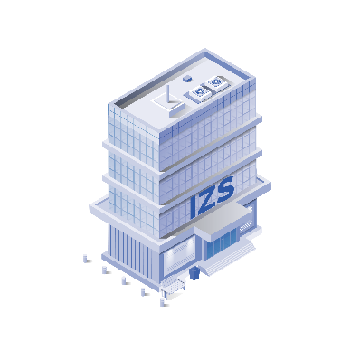
Integrovaný záchranný systém
460 zrealizovaných projektů za 3,7 mld. Kč
339 kusů techniky IZS (zásahová vozidla)
131 modernizovaných stanic IZS
45 modernizovaných objektů ve školících střediscích IZS

Slide 11
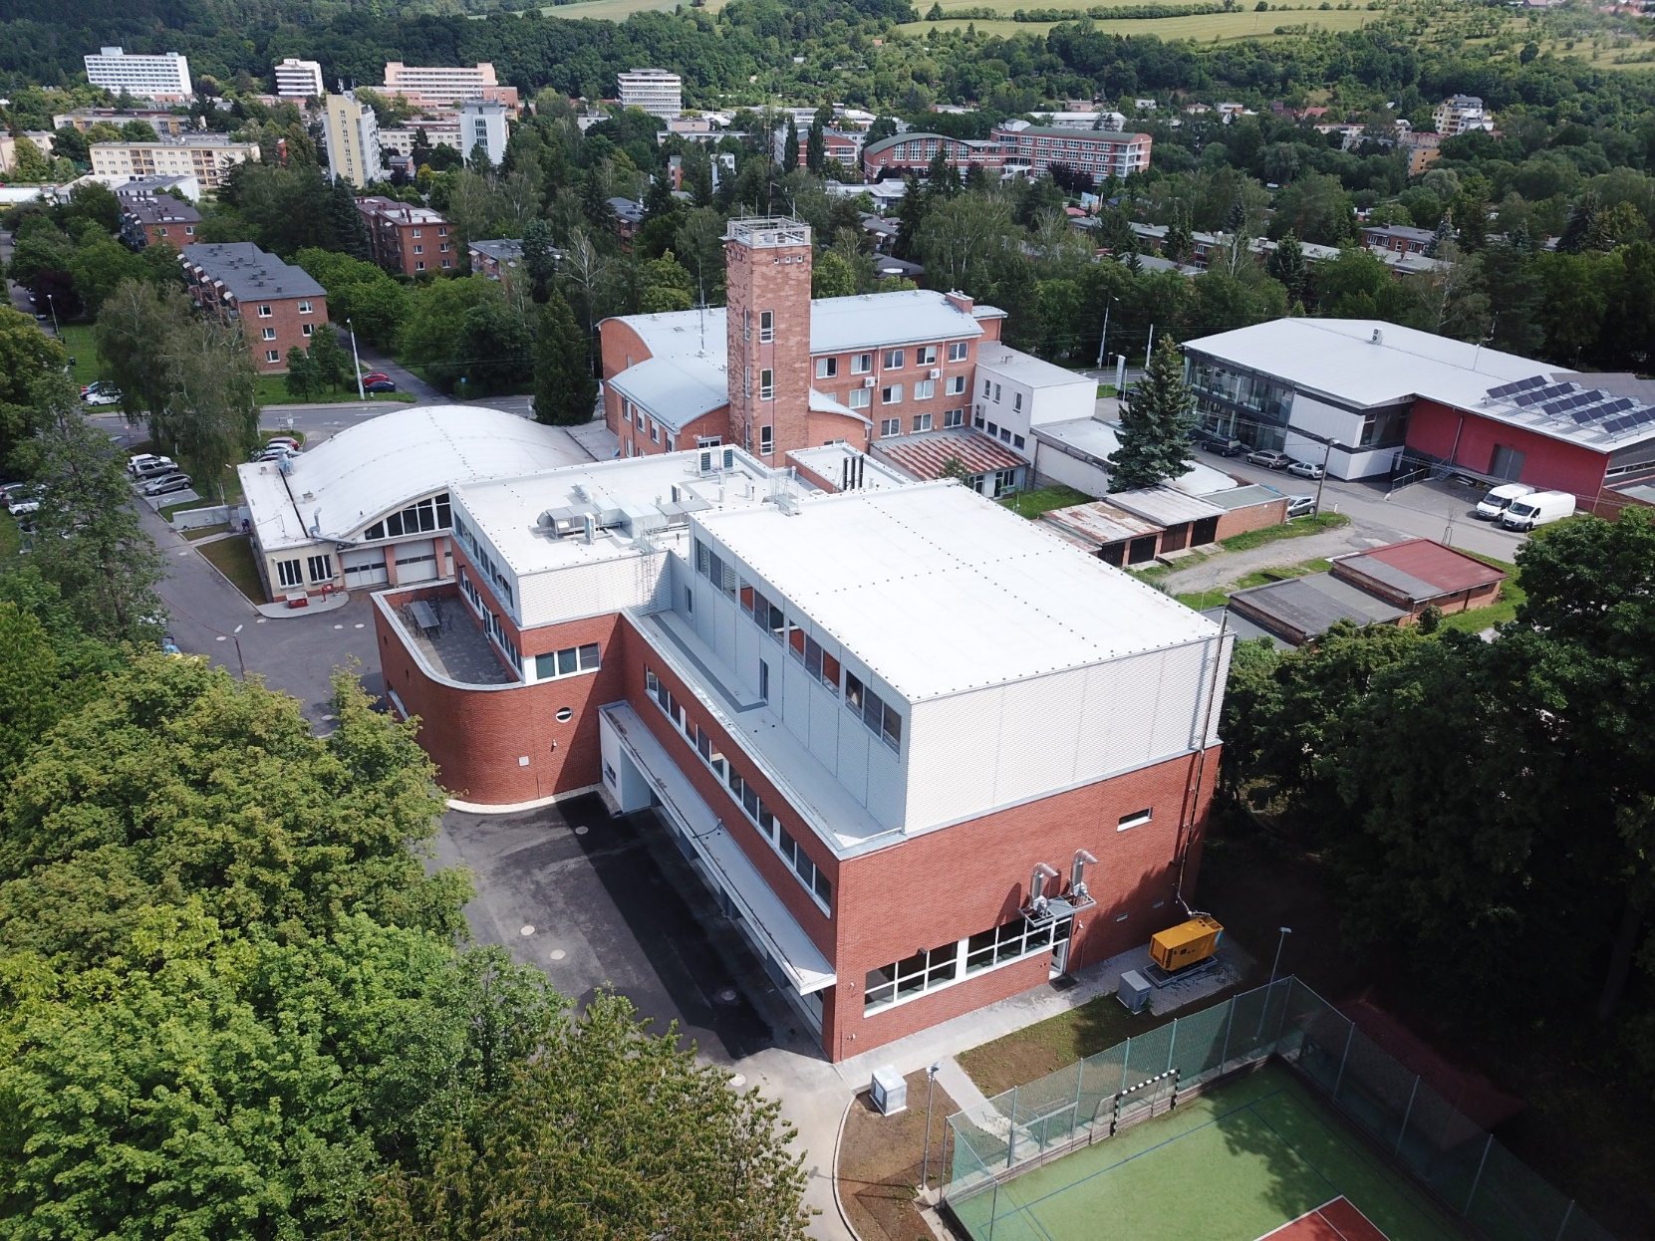
Zvýšení odolnosti stanice Zlín Hasičského záchranného sboru Zlínského kraje
Přístavba budovy obsahuje místnosti pro nepřetržitou denní i noční pohotovost, zázemí a sociální zařízení, technologické místnosti a sklady a garáže.
Výše dotace EU: 116,5 mil. Kč
Příjemce: Hasičský záchranný sbor Zlínského kraje

Slide 12
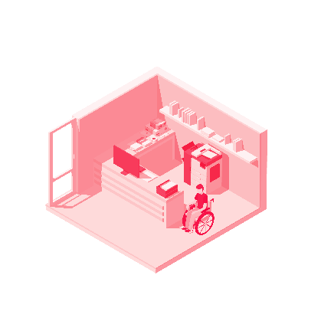
Infrastruktura sociálních služeb a sociální podnikání
790 zrealizovaných projektů za 4,9 mld. Kč
259 nových pracovních míst pro sociálně a zdravotně znevýhodněné osoby
1177 podpořených zařízení poskytujících sociální služby a péči
1188 zmodernizovaných bytů pro sociální bydlení

Slide 13
Auto pro uličníka
Užitkový automobil pro terénní sociální službu nízkoprahového zařízení pro děti a mládež 6 - 20 let Klub Uličník působí v sociálně vyloučených lokalitách Poběžovicka a Domažlic.
Výše dotace EU: 1,1 mil. Kč
Příjemce: Diakonie ČCE - středisko Západní Čechy

Slide 14
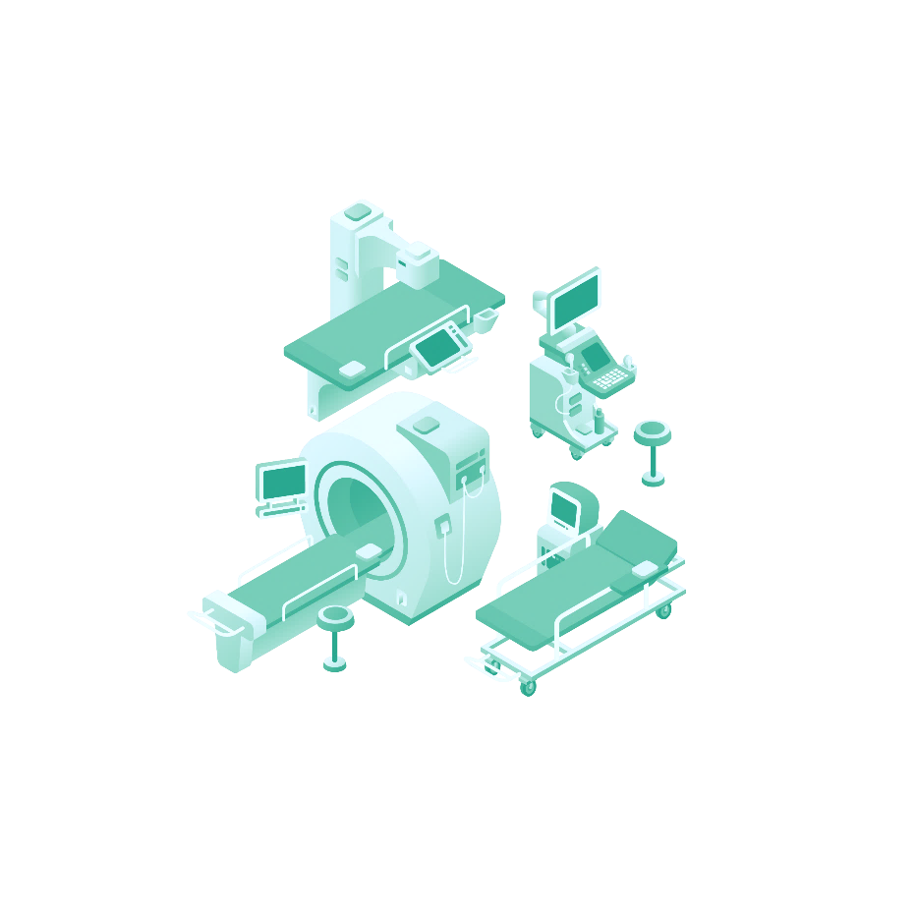
Infrastruktura zdravotních služeb
130 zrealizovaných projektů za 6,8 mld. Kč
4 738 nových nebo zmodernizovaných lůžek
767 nových nebo zmodernizovaných specializovaných lůžek
17 nových nebo zmodernizovaných počítačových tomografií (CT) 15 magnetických rezonancí
73 rentgenů
69 podpořených nemocnic a zdravotnických zařízení

Slide 15
Zvýšení kvality návazné péče v Městské nemocnici v Litoměřicích
Projekt řeší obnovu přístrojového vybavení, technologií vč. stavebních úprav pro zajištění pro zajištění kvalitní zdravotní péče na Litoměřicku.
Výše dotace EU: 84 mil. Kč
Příjemce: Krajská zdravotní, a.s.

Slide 16
Infrastruktura pro školství
2 189 zrealizovaných projektů za 17,5 mld. Kč
297 zmodernizovaných školek poskytne kapacitu pro téměř 14 425 tis. dětí
1 389 zmodernizovaných ZŠ 501 zmodernizovaných SŠ
383 795 žáků a 155 124 studentů se může vzdělávat v modernizovaných učebnách

Slide 17
Modernizace učeben, vybavení a vnitřní konektivity školy - Gymnázium Olomouc - Hejčín
Díky projektu IROP má Gymnázium Hejčín modernizované učebny cizích jazyků (2), matematiky, zeměpisu, laboratře fyziky (2), chemie, biologie a příslušné kabinety.
Výše dotace EU: 22,6 mil. Kč
Příjemce: Olomoucký kraj

Slide 18
Energetické úspory – zateplování bytových domů
2 243 projektů za 4,9 mld. Kč
56 438 domácností ušetří za energie
48 % je průměrná úspora nákladů za energie

Slide 19
Zateplení panelových bytových domů na sídlišti II. v Bystřice nad Pernštejnem
Díky projektu byl modernizován soubor 6 panelových domů ve vlastnictví města. Došlo k zateplení obálky budov, což přispěje ke snížení energetické náročnosti budov.
Výše dotace EU: 11,4 mil. Kč
Příjemce: Město Bystřice nad Pernštejnem

Slide 20
Památky, muzea, knihovny
111 zrealizovaných projektů za 3,1 mld. Kč
79 zrekonstruovaných památek
26 zmodernizovaných muzeí
6 zmodernizovaných krajských knihoven

Slide 21
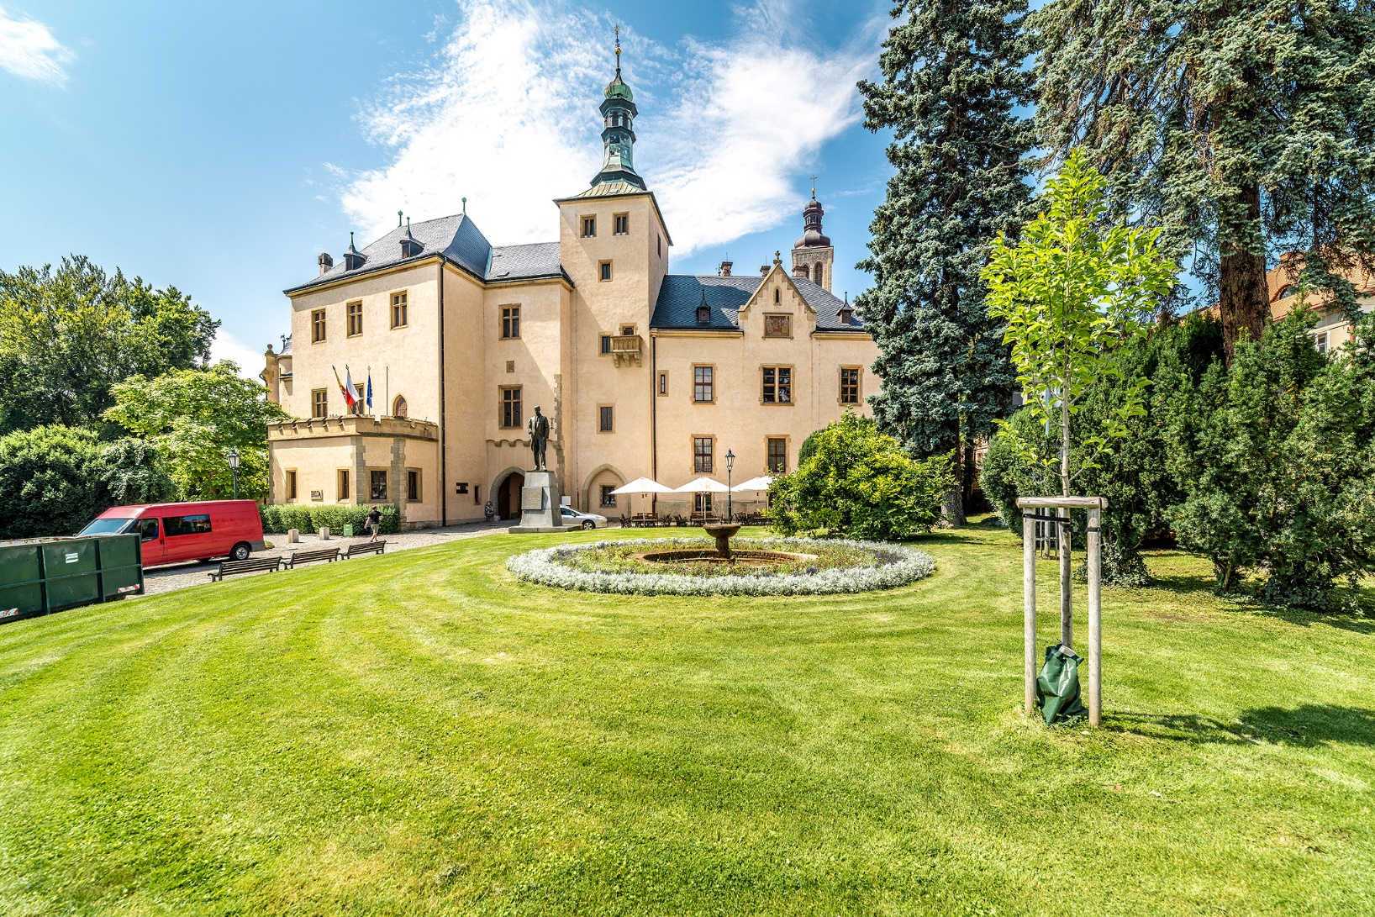
Revitalizace Národní kulturní památky Vlašský dvůr v Kutné Hoře
Díky podpoře z IROP došlo k obnově památky a modernizaci expozic, které přispějí ke zvýšení návštěvnosti.
Výše dotace EU: 84 mil. Kč
Příjemce: Město Kutná Hora

Slide 22
Elektronizace jednání občanů s veřejnou správou
254 zrealizovaných projektů za 2,9 mld. Kč
eGovernment – Portál občana, elektronické zdravotnictví
Komunikační systémy a infrastruktura – systémy pro správu majetku, upgrade stávajících systémů
Kybernetická bezpečnost – ochrana komunikačních systémů veřejné správy

Slide 23
Také jsme investovali 2 mld. Kč do
Podpory místních akčních skupin na venkově
Plánů územního rozvoje
Projektů technické pomoci

Slide 24
REACT-EU
101 podpořených projektů za 10,1 mld. Kč
REACT-EU = mimořádné dodatečné zdroje určené na pomoc při podpoře zotavení z krize v souvislosti s pandemií covid-19 a přípravě ekologického, digitálního a odolného oživení hospodářství v EU byly České republice přiděleny
České republice bylo přiděleno 21,3 mld. Kč
Rozdělením finančních prostředků byl pověřen IROP
Podpora je určena na oblast:
Zdravotnictví
Integrovaného záchranného systému
Sociální infrastruktury se zvýšenou energetickou účinností
Na všechny oblasti je možné žádat o podporu
Projekty musí být zrealizovány do roku 2023

Slide 25
Zrealizované projekty po krajích 2014-2020
Kraj | Částka Kč | Počet projektů
Středočeský kraj | 9 700 341 686 | 1 004
Moravskoslezský kraj | 9 327 250 894 | 1 089
Jihomoravský kraj | 8 231 057 052 | 768
Jihočeský kraj | 6 332 939 760 | 753
Olomoucký kraj | 5 863 338 343 | 706
Královéhradecký kraj | 5 434 181 177 | 641
Kraj Vysočina | 5 058 779 665 | 458
Zlínský kraj | 4 482 128 318 | 694
Ústecký kraj | 4 255 548 280 | 484
Pardubický kraj | 3 852 210 194 | 554
Plzeňský kraj | 3 636 510 218 | 468
Liberecký kraj | 3 189 202 611 | 342
Hlavní město Praha* | 2 128 349 459 | 60
Karlovarský kraj | 2 107 426 716 | 281
Projekty ve více krajích | 991 718 250 | 19
Celkem | 74 590 982 623 | 8 321
* V případě projektů uvedených pod Hl. m. Praha se jedná o sídlo příjemce podpory, přičemž projekt má celorepublikovou působnost.

Slide 26
Zrealizované projekty po tématech IROP 2014-2020
Kraj | Částka Kč | Počet projektů
1.1 Silnice | 14 821 311 361 | 280
1.2 Doprava | 11 589 313 044 | 450
1.3 IZS | 3 328 820 695 | 263
2.1 Sociální infrastruktura | 4 337 200 010 | 488
2.2 Sociální podnikání | 469 563 617 | 137
2.3 Zdravotnictví | 6 754 800 221 | 130
2.4 Vzdělávání | 15 784 009 372 | 1 374
2.5 Zateplování | 4 875 351 885 | 2 243
3.1 Kultura | 3 035 746 252 | 79
3.2 eGovernment | 2 894 268 427 | 254
3.3 Územní plány | 179 441 029 | 175
4.1 CLLD-MAS | 4 697 309 580 | 2 299
4.2 Animace MAS | 396 346 978 | 109
5.1 Technická pomoc | 1 427 500 151 | 40
Celkem | 74 590 982 623 | 8 321

Slide 27
Struktura příjemců podle počtu podpořených projektů

Slide 28
Struktura příjemců podle objemu (Kč) podpořených projektů

